Slide 1
#D3FDF9
#D3FDF9
Place de marché
Projet 6
Classifiez automatiquement des biens de consommation
Par Paul Smadja
Mentoré par
Denis Lecoeuche
Octobre 2020

Slide 2

Sommaire
Partie 1 (5 min) – Problématique & Présentation du jeu de données
Partie 2 (15 min) – Explication des prétraitements et des résultats du clustering
Partie 3 (5 min) – Conclusion : faisabilité et recommandations
Partie 4 (5 à 10 min) – Questions & Réponses

Slide 3
Partie 1
Problématique & Présentation du jeu de données

Slide 4
Contexte & Mission
Place de marché : marketplace e-commerce:
vendeurs : articles avec photo et description
attribution manuelle : fastidieuse et peu fiable
perspective de passage à l’échelle
Missions :
Étude de faisabilité d’un moteur de classification
premier jeu de données avec photo et description

Slide 5
Données initiales
Données du site d’e-commerce flipkart.com
Données sur 1’050 produits, et les photos associées
Table au format .csv et images au format .jpg
Table contenant 15 champs
Taille totale : environ 350 Mo
CHAMPS | unique_id | product_name | product_category_tree | image | description | brand
description | identifiant | nom du produit | arbre des catégories | nom du fichier img | descriptif | marque
dtype | object | object | object | object | object | object
remplissage | 100 % | 100 % | 100 % | 100 % | 100 % | 68 %
Notes:
Sélectionner & créer les variables pertinentes pour la segmentation
variables clivantes : distinguer sans disperser
« fléau de la dimensionnalité »
Faire des choix techniques stratégiques
« fonction de perte » adaptée
algorithme de segmentation
sélection des hyperparamètres
Interpréter les partitions obtenues
critères et métriques adaptées
descriptions « actionnables » des groupes de clients
Définir & appliquer une méthode d’évaluation de la stabilité temporelle
sachant que les clients sont majoritairement occasionnels

Slide 6

Partie 2
Explication des Prétraitements
et
Résultats de la Segmentation

Slide 7
Importation & Nettoyage
1) Importations des bibliothèques, fonctions et données
2) Suppression des champs inutiles
'crawl_timestamp’
'product_url’
'pid’
'retail_price’
'discounted_price’
'is_FK_Advantage_product’
'product_rating’
'overall_rating’
'product_specifications’
3) Vérification de l’intégrité des données
Pas de « doublons »
valeurs manquantes : imputation de brand avec « »
4) Éclatement de 'product_category_tree’
Exemple :
["Baby Care >> Baby Bath & Skin >> Baby Bath Towels >> Sathiyas Baby Bath Towels >> Sathiyas Cotton Bath Towel (3 Bath Towel, Red, Y..."]
 | cat_1 | cat_2 | cat_3
Exemple | ‘Baby Care’ | ‘Baby Bath & Skin’ | ‘Baby Bath Towels’
Modalités | 7 | 62 | 242
Remplissage | 100 % | 100 % | 100 %
Notes:
Importations des librairies, fonctions et données
librairies de data science et module de fonctions
charger les données avec pd.read_csv
Inspection de l’intégrité des données et mesures curatives
présence de lignes dupliquées ?
Table de géolocalisation
barycentre ou plus récentes
présence de valeurs manquantes ?
Table des commandes
Table des évaluations
Tables des produits

Slide 8
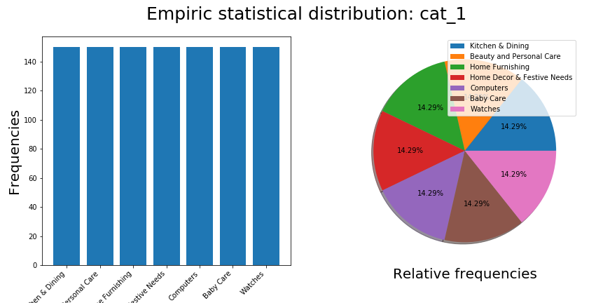
Exploration des données
150 produits dans chacune des 7 catégories principales

Slide 9
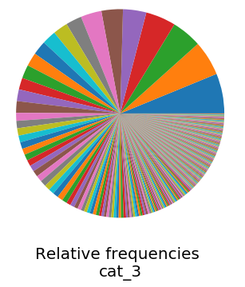
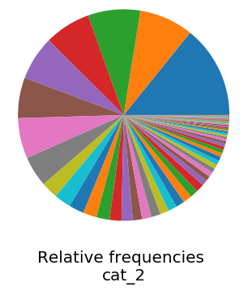
Exploration des données
62 catégories secondaires
242 catégories tertiaires

Slide 10
Données Textuelles
# | Méthodes de traitement des données textuelles
#1 | Encodage TF-IDF
#2 | Encodage TF-IDF + Réduction NMF
#3 | Encodage BOW + Réduction LDA
#4 | Encodage par réseau neuronal « Universal sentence encoder »
Pré-traitement générique des données textuelles :
Concaténation des champs « product_name », « description » & « brand »

Slide 11
Données Textuelles #1 : TF-IDF
Encodage du texte avec le tf-idf :
Utilisation de TfidfVectorizer() de scikit-learn :
nettoyage du texte : accents, ponctuation, casse…
élimination des « stop-words » et mots trop peu fréquents
tokenisation en sac-de-mots (CountVectoriser)
encodage par tf-idf (TfidfTransformer)
Taille du vocabulaire : 2’443 mots (+ 3’399 stop-words)
Encodage par vecteurs creux de 2’443 dimensions

Slide 12
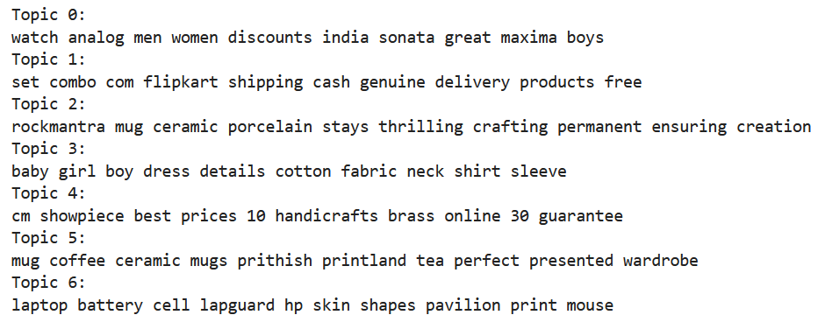
Données Textuelles #2 : NMF
Encodage du texte avec le NMF :
Utilisation de TfidfVectorizer() de scikit-learn
Réduction dimensionnelle avec Non-negative Matrix Factorisation (NMF)
Choix de l’hyperparamètre n_components égale à 7

Slide 13
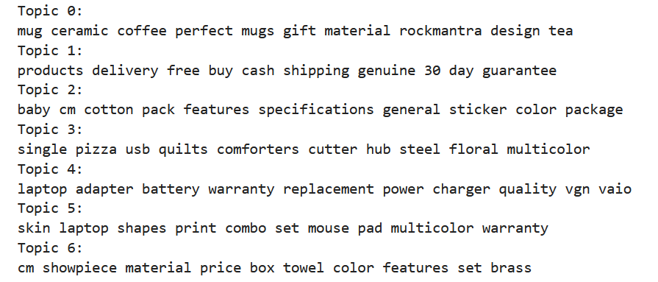
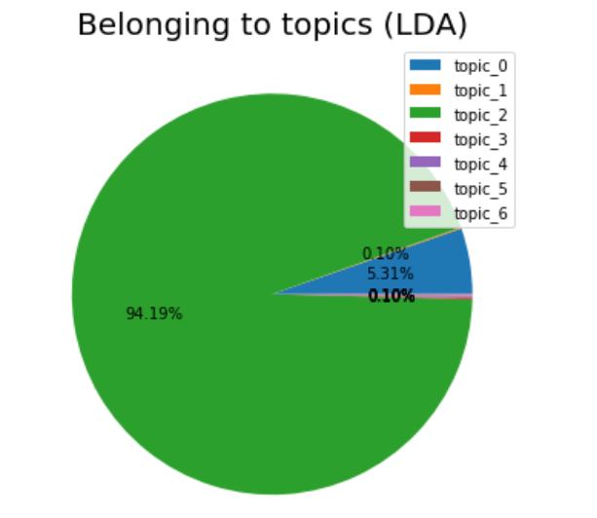
Données Textuelles #3 : LDA
Encodage du texte avec LDA :
1) Term-frequency sous la forme d’un sac-de-mot avec CountVectorizer()
2) Utilisation de LatentDirichletAllocation() de sklearn avec 7 « sujets »
Exemple pour le produit d’indice 0 de probabilité d’appartenance au différent Topic

Slide 14
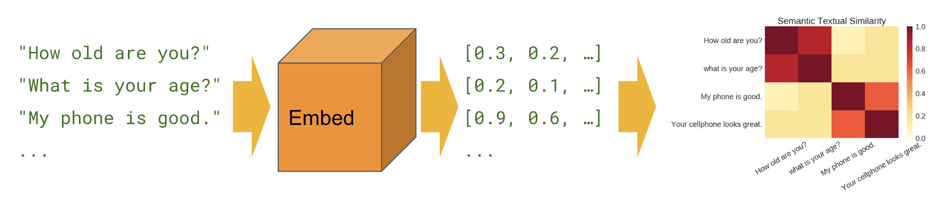
Données Textuelles #4 : embedding
Encodage du texte par réseau neuronal (transfer learning)
Universal-sentence-encoder
Encodage par vecteurs denses de 512 dimensions

Slide 15
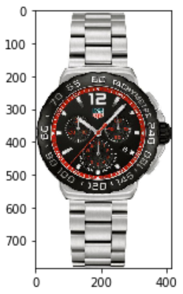
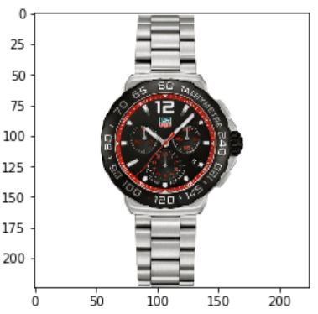
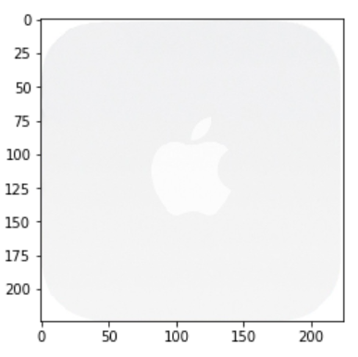
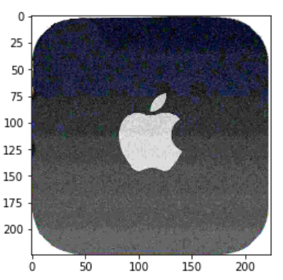
Données Visuelles
# | Méthodes de traitement des données visuelles
#1 | Encodage « Bags-of-Visual-Words » (BoVW) avec ORB
#2 | Encodage par base convolutionnelle d’un ResNet50
Pré-traitement générique des données visuelles :
Redimensionnement 224²
Contraste et Luminosité

Slide 16
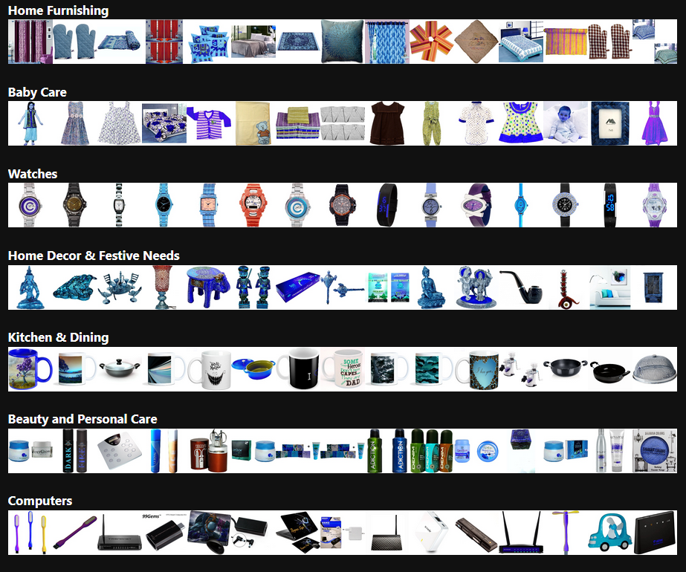
Exemples d’images

Slide 17

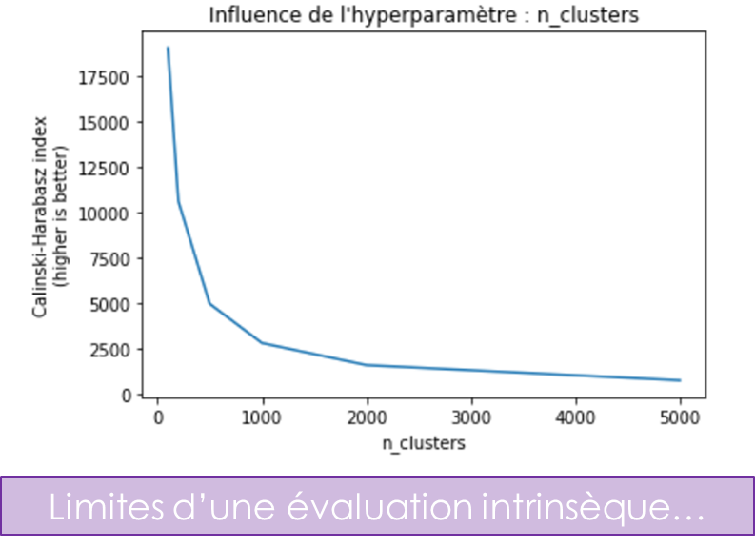
Données visuelles #1 : Bag-of-Features
Création du “Sac de mots visuels”
1) Extraction des descripteurs (ORB) à 32 dimensions
2) Segmentation des descripteurs avec k-means
(Optimisation du nombre de clusters « mots visuels »)
3) Création des histogrammes de « mots visuels »
Encodage par vecteurs creux
de 1’000 dimensions

Slide 18
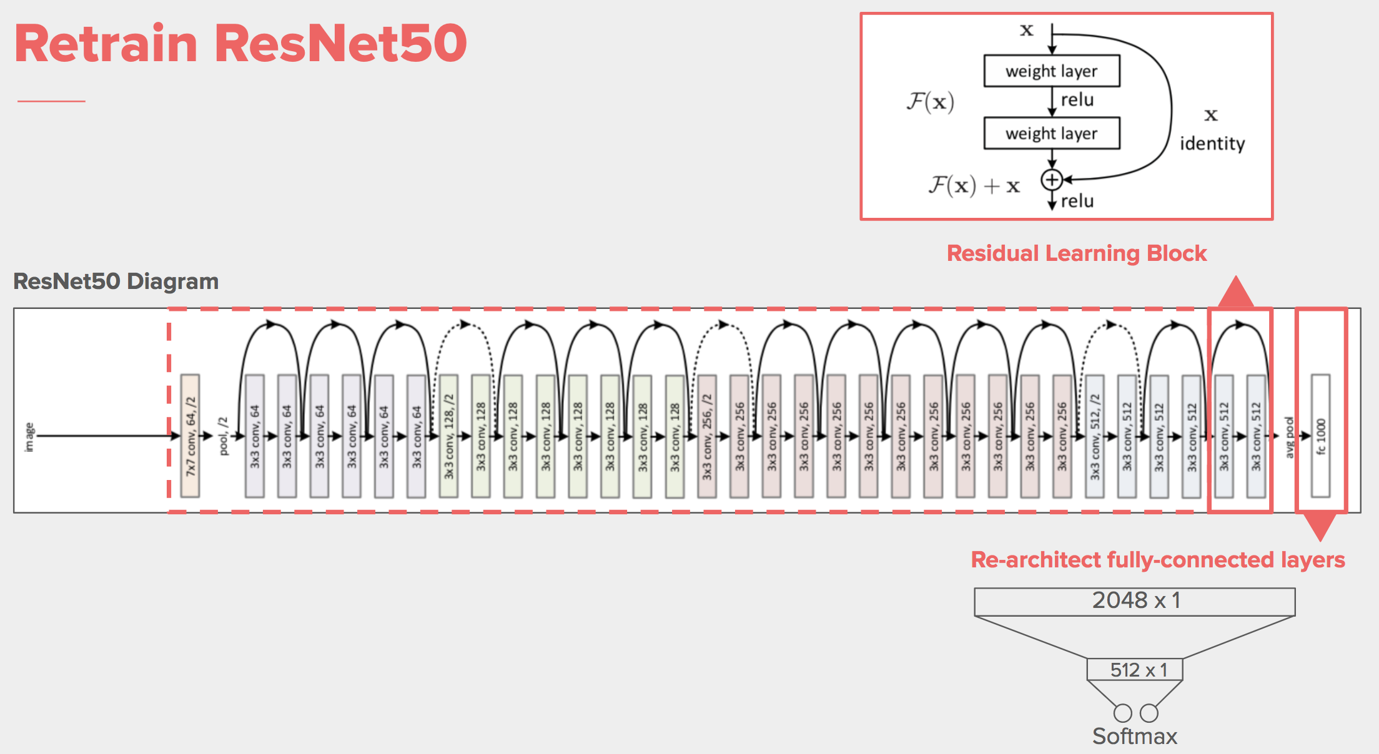
Données visuelles #2 :
Transfer Learning
Extraction des caractéristiques par transfer learning
Récupération de la base convolutionnelle d’un réseau neuronal ResNet50
2) Pré-entraîné sur la base d’images ImageNet
3) Ajout d’une couche finale de pooling (GlobalMaxPooling2D) ou aplatissement (Flatten)
Encodage par vecteurs denses de 2’048 dimensions

Slide 19
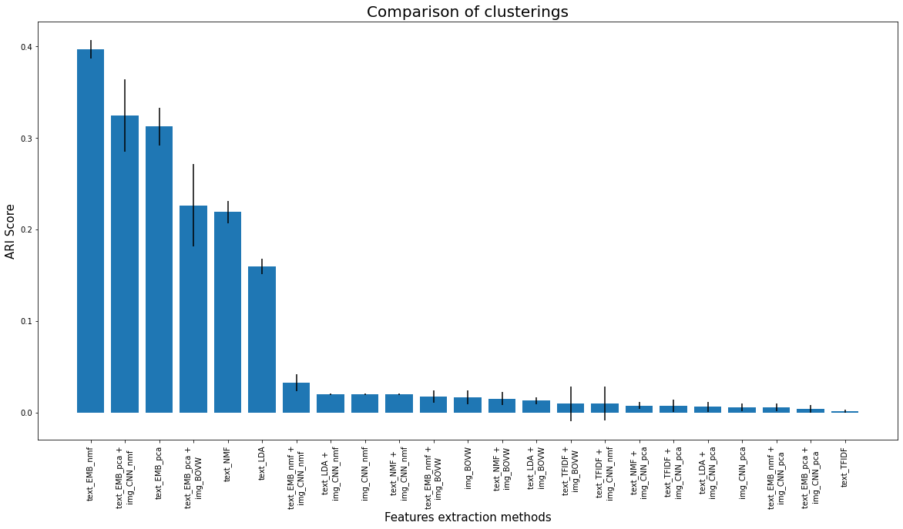
Résultats de la Segmentation
Méthode de comparaison des segmentations obtenues avec différentes combinaisons de variables
1) Réduction dimensionnelle par NMF (7 comp.) ou ACP (90%)
2) Sélection d’une combinaison de variables (textes + images)
3) Segmentation en 7 segments avec k-means
4) Évaluation par calcul du score ARI entre les catégories de produit et la segmentation obtenue (10 itérations)
Best ARI results: 39.6% ± 1.0% with text_EMB_nmf.

Slide 20
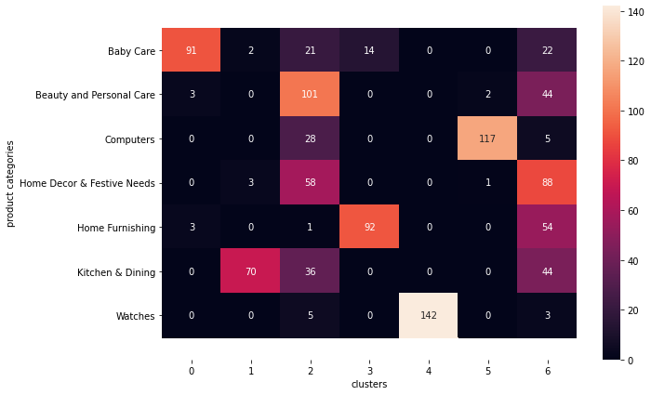
Matrice de confusion

Slide 21
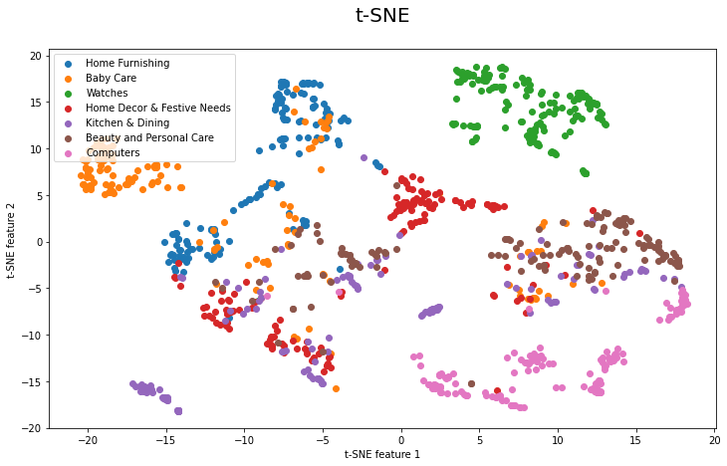
Résultat de la Segmentation
Data:
text_EMB_nmf.

Slide 22
Partie 3
Conclusion sur la Faisabilité
Recommandations pour la Création

Slide 23
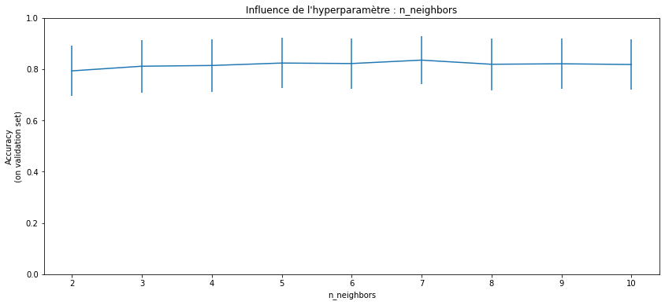
Essai de Classification GridSearchCV sur K-NN
Best model ('n_neighbors' = 7) has a mean accuracy of 83.5%.
Data: text_EMB_nmf

Slide 24
Recommandations
Réseau neuronal avec apprentissage conjoint sur texte et images
(multi-input model avec functional API de Keras)
Universal Sentence Encoder
Textes
Data Sequence
Concaténation
2 couches Dense
+ SoftMax
VGG16
Images
Phases d’entraînements
réseaux neuronaux pré-entraînés : U.S.E. et VGG16
couches denses pour la classification (gel de U.S.E. et VGG16)
couches denses + couches supérieures de l’USE et VGG16 (gel des couches inférieures)

Slide 25
Partie 4
Bonus !!!
Implémentation de la recommandation

Slide 26
Implémentation de la recommandation
Universal Sentence Encoder
Textes
Data Sequence
Concaténation
2 couches Dense
+ SoftMax
VGG-16
Images
Gestion des Données grâce à un objet Data Sequence (custom), afin de gérer l’ingestion par batch et la correspondance des données textuelles et des Images.
Premier Layer embedding puis couches denses pour la classification (gel de U.S.E) avec dropout de 0.1 pour éviter le surapprentissage.
Entrainement seul dans un premier temps puis récupérations des poids pour réutilisation dans le modèle concaténer final.
Meilleur Score de validation : 0,7381 ( 20 Epochs en 20 secondes)

Slide 27
Implémentation de la recommandation
Universal Sentence Encoder
Textes
Data Sequence
Concaténation
2 couches Dense
+ SoftMax
VGG-16
Images
Gestion des Données grâce à un objet Data Sequence (custom), afin de gérer l’ingestion par batch et la correspondance des données textuelles et des Images.
Premier Layer data_augmentation puis couches denses pour la classification (gel de VGG16) avec dropout de 0.1 pour éviter le surapprentissage.
Entrainement seul dans un premier temps puis récupérations des poids pour réutilisation dans le modèle concaténer final.
Meilleur Score de validation : 0,1571 ( 10 Epochs en 1 heure)

Slide 28
Implémentation de la recommandation
Universal Sentence Encoder
Textes
Data Sequence
Concaténation
2 couches Dense
+ SoftMax
VGG-16
Images
Gestion des Données grâce à un objet Data Sequence (custom), afin de gérer l’ingestion par batch et la correspondance des données textuelles et des Images.
Premier Layer data_augmentation puis couches denses pour la classification (gel de VGG16) avec dropout de 0.1 pour éviter le surapprentissage.
Entrainement seul dans un premier temps puis récupérations des poids pour réutilisation dans le modèle concaténer final.
Meilleur Score de validation : 0,2681 ( 10 Epochs en 1h)

Slide 29
Conclusion
Les différentes techniques de segmentation reposant sur les analyses de description sont satisfaisantes (qu’elle soit par réseau neuronale ou extraction de features).
La segmentation par image n’a pas donné de résultat concluant bien qu’une approche m'a donné de bon résultat (0.5), je n’ai pas réussis à la reproduire dans le modèle unifié dont je viens de parler.
L'implémentation de ce modèle unifié bien qu’ayant donné de mauvais résultat m’auras beaucoup appris sur tensorflow ( tf.data.dataset, data séquence, entraînement de réseaux de neurones , concaténation de modèles, data augmentation).
Enfin, on chercherait idéalement à augmenter le nombre d’images et a ajouter des étapes lors du pre processing des images.

Slide 30
#D3FDF9
#D3FDF9
Merci !
Des Questions ?
Par Paul Smadja
Mentoré par
Denis Lecoeuche
2020

Slide 31
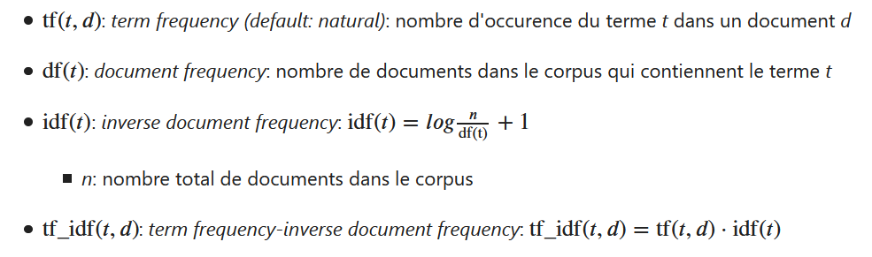
Annexe 1
‹#›

Slide 32

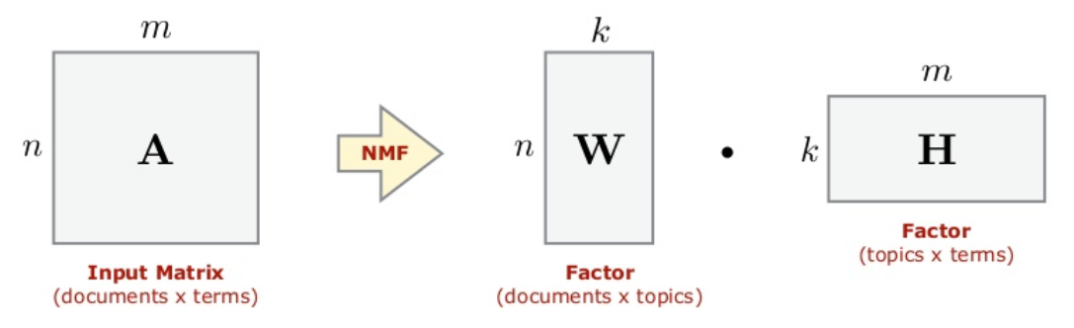
Annexe 2

Slide 33
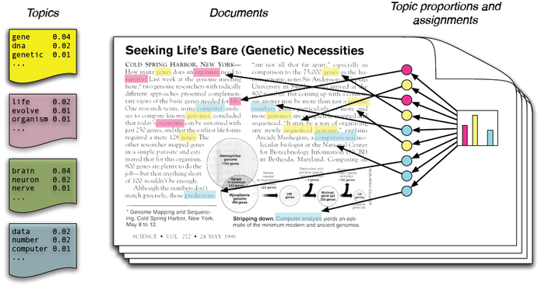
Annexe 3
‹#›
LDA (latent Dirichlet Allocation) est un algorithme de modélisation de sujets (non-supervisé).
Cet algorithme se base sur les deux hypothèses suivantes :
1) Les documents sont des distributions de probabilités sur des sujets latents.
2) Les sujets sont des distributions de probabilité sur les mots.

Slide 34
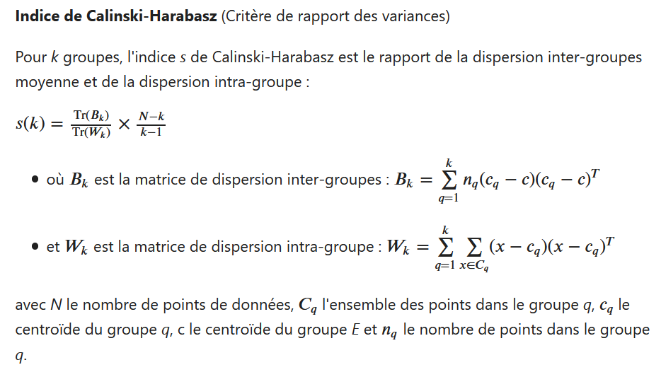
Annexe 4
‹#›

Slide 35
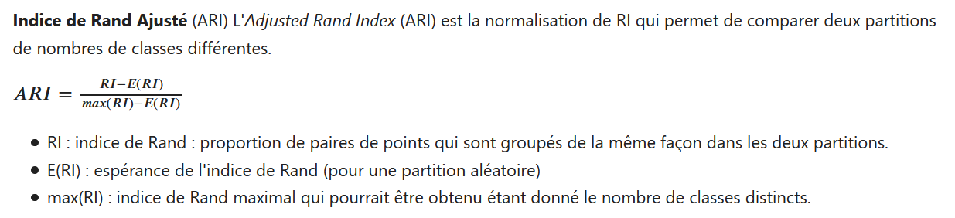
Annexe 5
‹#›

